Slide 1
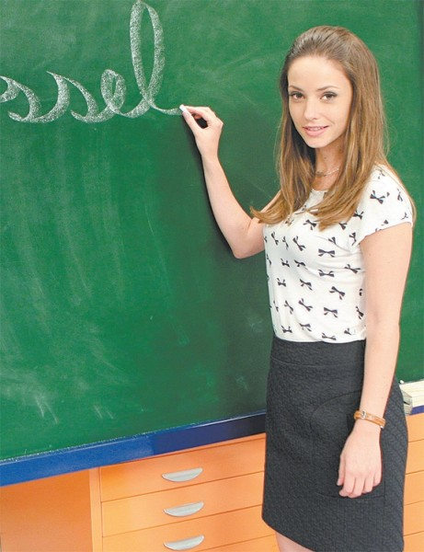
Elaine “Sou professora em uma escola pública e não consigo monitorar meus alunos, durante as aulas de informática” - Atarefada - Tem muitos alunos para monitorar - Proativa - Multidisciplinar - Experiente - Estressada
Dores e Necessidades
Precisa de apoio para monitorar os alunos durantes as aulas na sala de informática.
Os alunos tendem a desviar dos conteúdos da aula por não existir nenhum tipo de controle de seus acessos e permissões.
Não gosta de ter que ficar chamando a atenção dos alunos.
Precisa agilizar os conteúdos para as aulas ficarem dinâmicas.
Corre o risco de não poder realizar mais aulas na sala de informática, caso os computadores peguem um vírus.

Slide 2
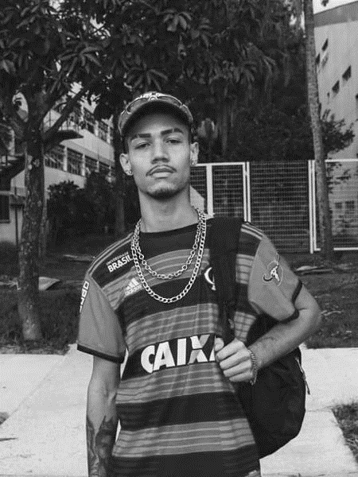
Cleiton “Sou estudante em uma escola pública, tenho dificuldade nas aulas na sala de informática.” Gosta de utilizar redes sociais. Conectado. Perde o foco com facilidade. Desinteressado em segurança da informação.
Dores e Necessidades
Não sabe da importância da cibersegurança.
Dificuldade de estudar durante as aulas.
Notas baixas.
Dependente do ritmo de aprendizagem da sala.
Pode ser penalizado por ignorância.

